Slide 1
ДЕТСКИЙ САД «АЛЕНУШКА», СТРУКТУРНОЕ ПОДРАЗДЕЛЕНИЕ МУНИЦИПАЛЬНОГО БЮДЖЕТНОГО ОБЩЕОБРАЗОВАТЕЛЬНОГО УЧРЕЖДЕНИЯ "БОЧКАРЕВСКАЯ СРЕДНЯЯ ОБЩЕОБРАЗОВАТЕЛЬНАЯ ШКОЛА ИМЕНИ ГЕРОЯ СОВЕТСКОГО СОЮЗА Д.И ШКУРАТА"
ТЕМА:
МАШИНА-СПАСАТЕЛЬ.
(в номинации : «Лучший проект»)
ИССЛЕДОВАТЕЛЬ ПРОЕКТА: БАЛАХНИН МАТВЕЙ 6 ЛЕТ
ПОДГОТОВИТЕЛЬНАЯ ГРУППА
РУКОВОДИТЕЛЬ ПРОЕКТА: ЗАЦАРИННАЯ Н.А

Slide 2
Актуальность темы:

Slide 3
Цель исследования- собрать информацию о пожарной машине.
Задачи:
узнать, что такое-пожарная машина ;
узнать историю возникновения машины;
изучить её строение;
посетить пожарную часть;

Slide 4
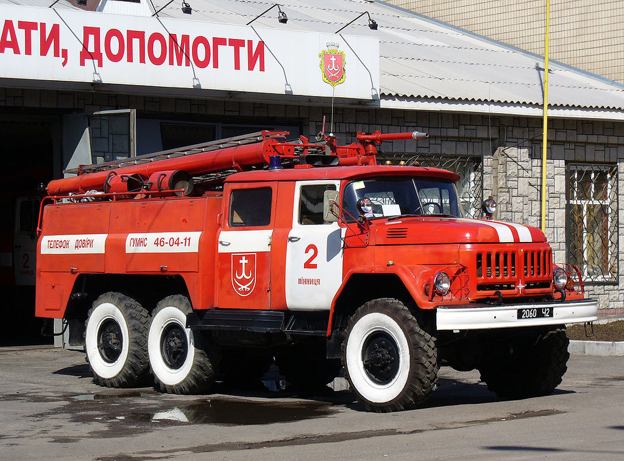
Пожарная машина это …
Пожарный автомобиль — оперативное транспортное средство на базе автомобильного шасси, которое оснащено пожарно-техническим вооружением, оборудованием и используемое при пожарно-спасательных работах.

Slide 5
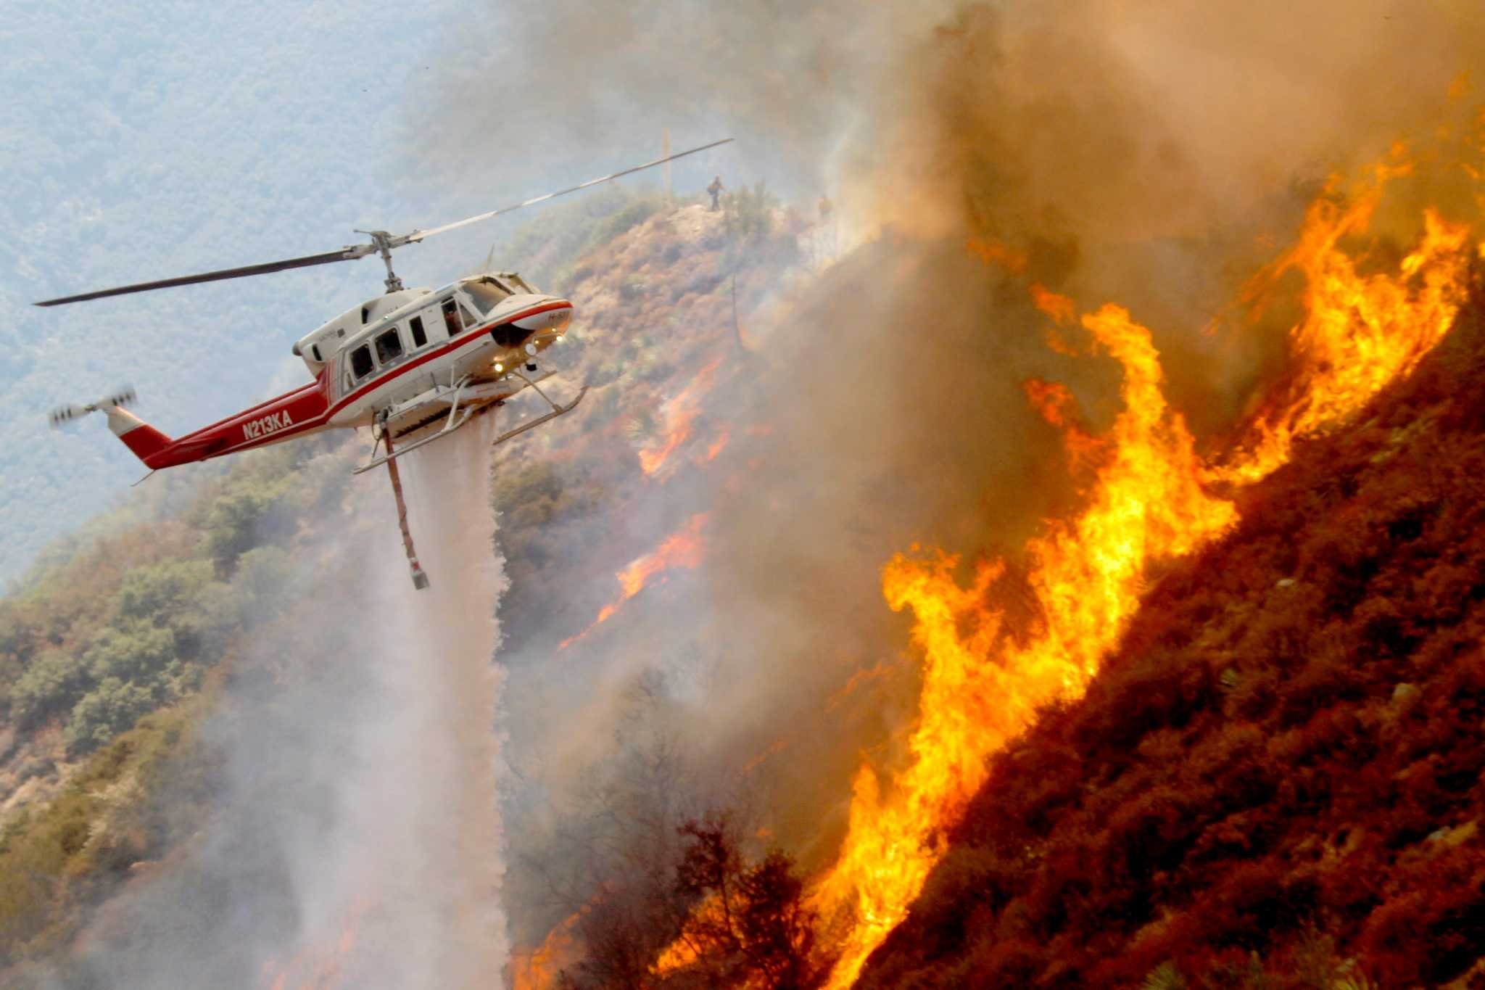
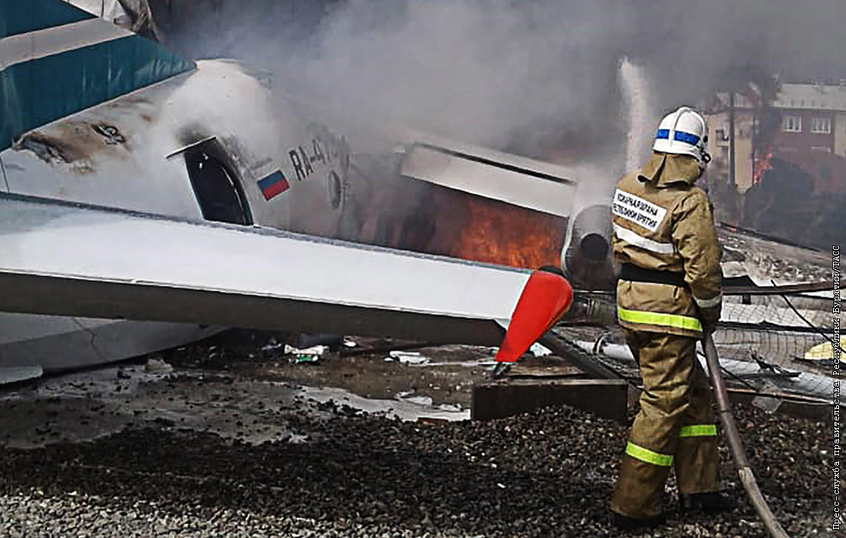

Slide 6
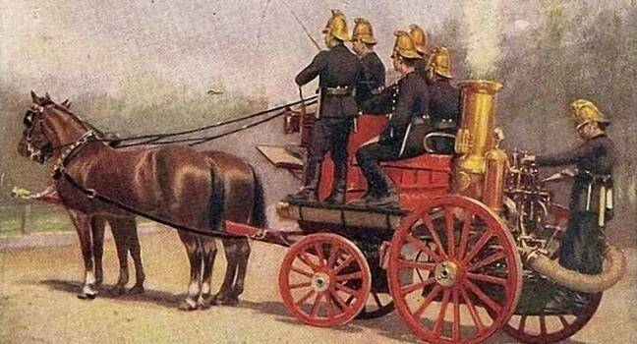
История возникновения пожарной машины:
История появления пожарных автомобилей началась в 17 веке. Изначально подобные экипажи работали только с помощью лошадей, которых запрягали в упряжки.

Slide 7
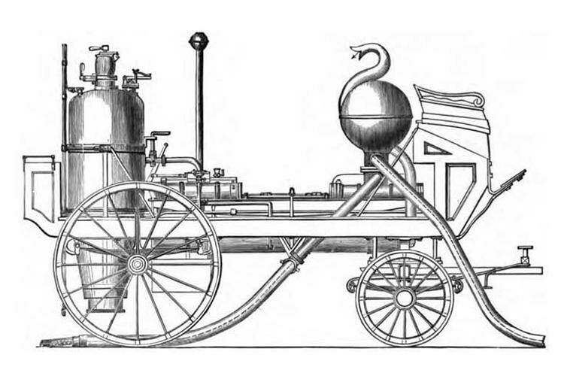
Первая машина 1829 год.
Первый пожарный вариант транспортного средства был выпущен в 1829 году конструкторами одной из английских компаний.

Slide 8
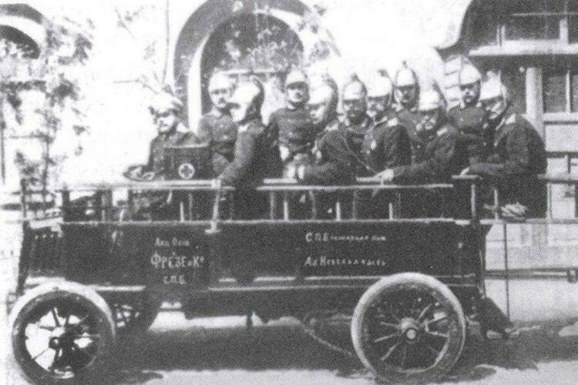
Вторая машина 1901 год.
В 1901 году был представлен второй пожарный автомобиль, представленный немецким производителем. Самоходная машина была построена на электротяге.

Slide 9
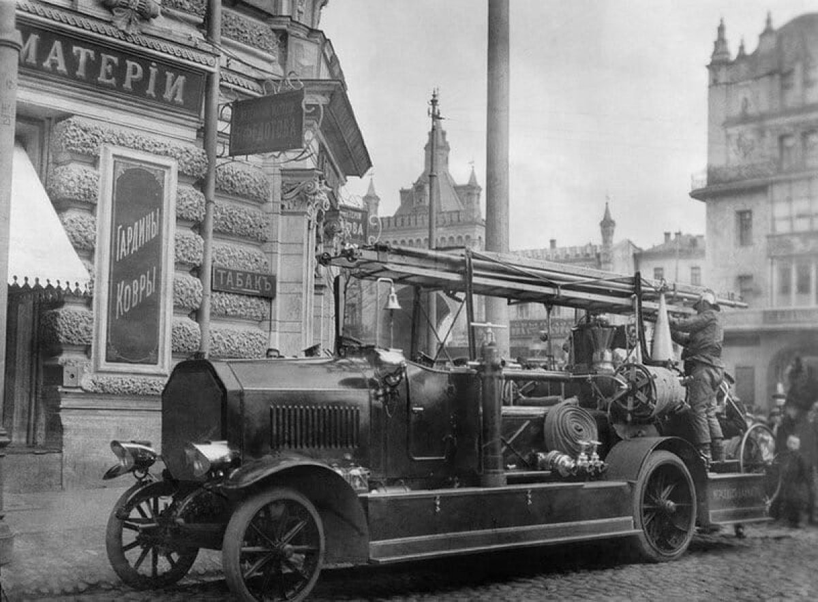
Двигатель внутреннего сгорания.
Первая пожарная машина с двигателем внутреннего сгорания была представлена в 1897 году.

Slide 10
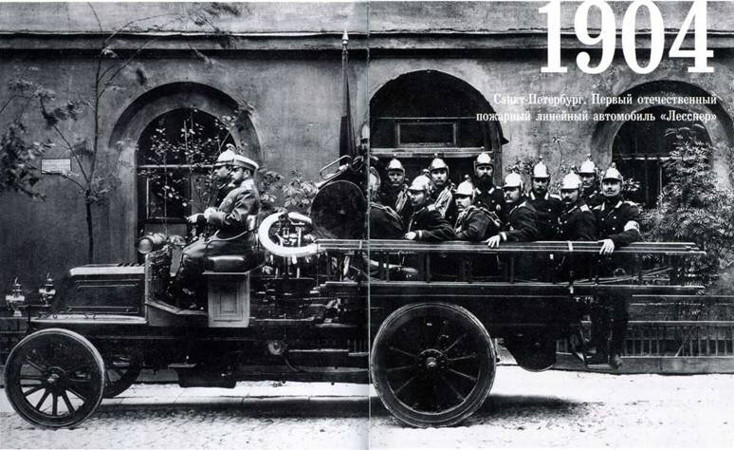
Машина в России 1904 год.
В России пожарное транспортное средство было создано в 1904 году.

Slide 11
Строение машины.

Slide 12
Экскурсия по пожарной части.

Slide 15
Заключение.

